Slide 1
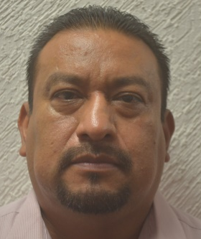
Lic. Juan Luis Guzmán Abarca
Departamento de Capacitación
a Comisarios Municipales
Facultades:
Aplicar los programas de capacitación mediante talleres presenciales a petición expresa, del Director del Instituto.
Realizar investigaciones que contribuyan al desarrollo de nuevos programas de capacitación.
Emitir opiniones y sugerencias en relación a los programas de capacitación con los cuales cuenta el Instituto.
Generar reportes estadísticos de los programas de capacitación que se han aplicado.
Asesorar a los Ayuntamientos y comisarias cuando así lo soliciten, para el desarrollo y profesionalización de personal.
Elaboración de manuales de apoyo para los ayuntamientos orientados al desarrollo y profesionalización de personal.
Responsabilidades
I. Cumplir con la máxima diligencia el servicio que le sea encomendado y abstenerse de cualquier acto u omisión, que cause la suspensión o deficiencia del servicio o implique abuso o ejercicio indebido de un empleo, cargo o comisión;
II.- Formular y ejecutar legalmente los planes, programas y presupuestos correspondientes a su competencia y cumplir las Leyes y otras normas que determinen el manejo de recursos económicos públicos;
III.- Utilizar los recursos que tenga asignados para el desempeño de su empleo, cargo o comisión, las facultades que le sean atribuidas o la información reservada a que tenga acceso por su función exclusivamente para los fines a que están afectos;
Las demás contempladas en los artículos 63 de la Ley de Número 695 de Responsabilidades de los Servidores Públicos del Estado y Municipios de Guerrero y 43 de la Ley de Trabajo de los Servidores Públicos del Estado de Guerrero Número 248.
Regresar al organograma

